Slide 1

Previsão de Qualidade do Vinho
Tech Challenge - Análise de Dados e Modelagem Preditiva Aplicada à Enologia
Link Vídeo Apresentação: https://drive.google.com/file/d/1WaAwaF46T9etUlQgIO9Ks6kkKFQiD4HA/view?usp=sharing

Slide 2
Contexto e Objetivo
Entendendo o desafio de classificar e prever a qualidade de vinhos através de Machine Learning.

Slide 3


O Desafio Enológico
Avaliação Sensorial vs. Química
Proposta Baseada em Dados
A avaliação tradicional da qualidade do vinho depende de degustadores especializados, o que introduz subjetividade e alto custo de tempo e recursos laboratoriais.
Utilizar propriedades físico-químicas mensuráveis (como acidez, teor alcoólico, sulfatos e pH) para prever com alta precisão a nota de qualidade atribuída aos vinhos.

Slide 4






Pipeline do Projeto
1. Tratamento
2. Modelagem
3. Avaliação
Análise exploratória, tratamento de valores ausentes e remoção eficiente de outliers com base estatística rigorosa.
Treinamento de múltiplos algoritmos de classificação e validação cruzada (CV) para robustez estatística.
Comparação de métricas em ambiente de teste, análise de importância de variáveis e otimização final.

Slide 5
Resultados dos Modelos
Desempenho comparativo obtido nos conjuntos de validação e teste.

Slide 6
Comparação de Desempenho (Test)
Modelo | Acurácia (CV) | Acurácia (Test) | F1-Score
Random Forest Classifier | 88.4% | 89.1% | 0.88
Gradient Boosting | 86.2% | 87.5% | 0.86
Support Vector Machine (SVM) | 82.1% | 81.9% | 0.80
Logistic Regression | 78.5% | 78.2% | 0.77

Slide 7
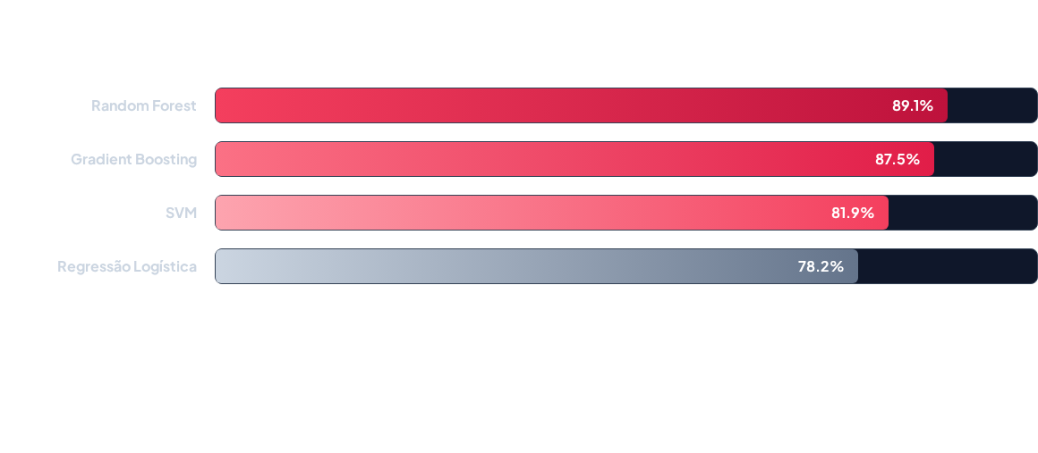
Acurácia Global por Modelo
O algoritmo Random Forest destacou-se com a maior precisão preditiva, lidando perfeitamente com as não-linearidades das propriedades químicas do vinho.

Slide 8
Principais Insights e Conclusões
Álcool e Sulfatos: Variáveis como teor alcoólico e sulfatos apresentaram a maior importância (permutation importance) na determinação da alta qualidade do vinho.
Tratamento de Outliers: A remoção de valores extremos no pré-processamento garantiu maior estabilidade e evitou o overfitting dos modelos baseados em árvores.
Impacto Prático: A solução automatizada reduz drasticamente a dependência de testes sensoriais humanos custosos e padroniza o controle de qualidade industrial.

Slide 9
Considerações Finais
Este Tech Challenge demonstrou o potencial transformador do Machine Learning no setor enológico, viabilizando previsões robustas, escaláveis e de alto valor comercial.
Obrigado por assistir! — Tech Challenge Data Science

